Slide 1
Reducing Synchronization Overhead with Computation Replication in Parallel Agent-Based Road Traffic Simulation
Xu, Yadong; Viswanathan, Vaisagh; Cai, Wentong
TPDS 2017
朱浩嘉
Notes:
大家好！今天我分享一个关于城市末端多目的地的物资派送问题的解决思路。

Slide 2
提纲
问题背景
算法设计
实验分析
Notes:
我的汇报将围绕问题背景、算法设计、实验分析展开。

Slide 3
提纲
交通仿真
问题背景
分布式交通仿真
改善同步

Slide 4
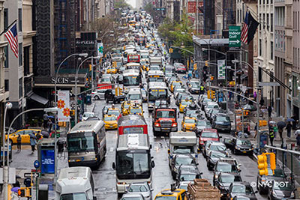
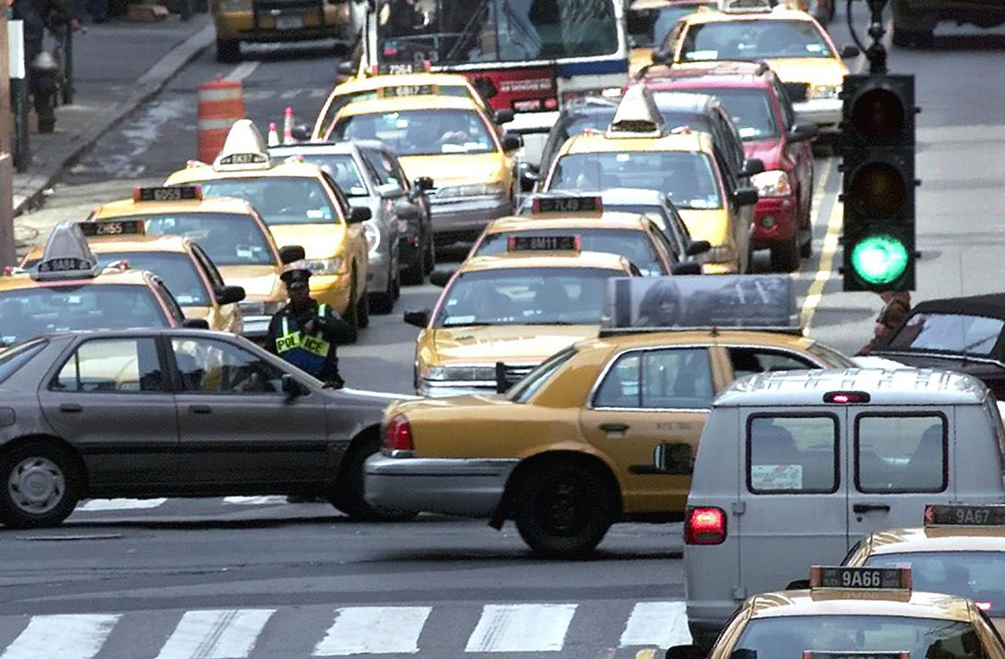
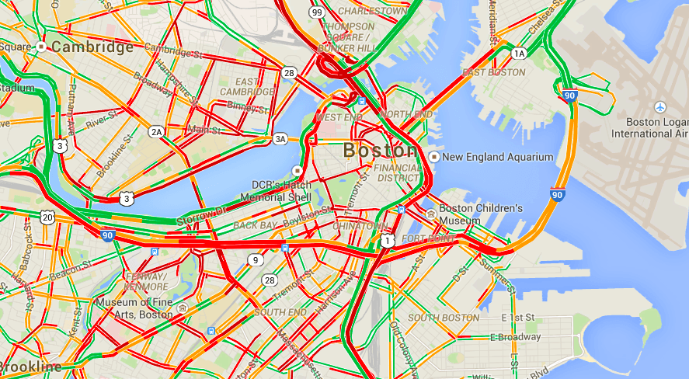
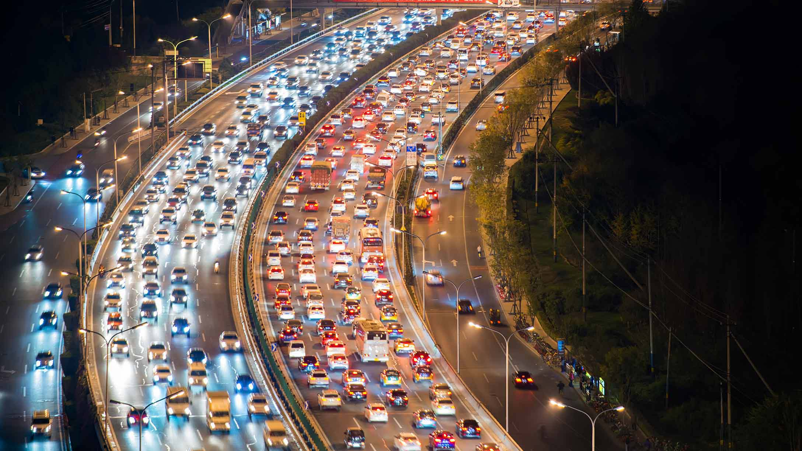
城市交通拥堵问题

Slide 5
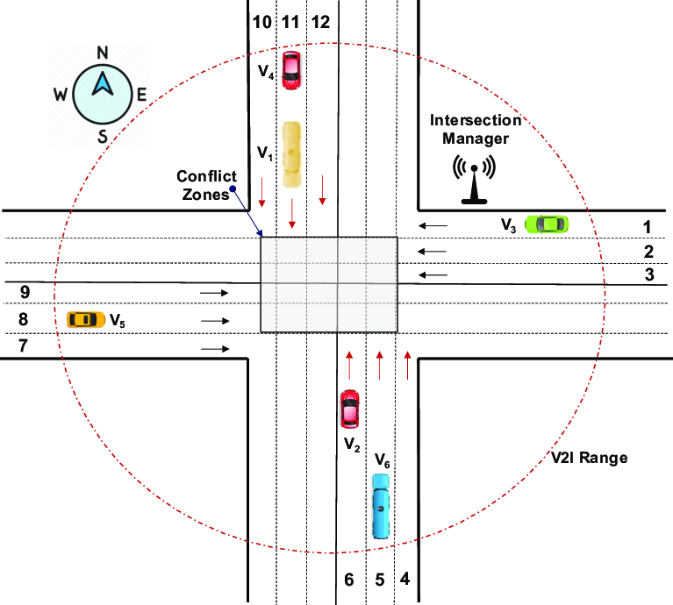
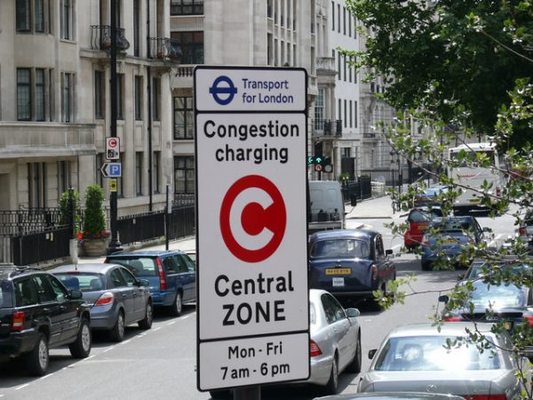
改善城市交通的策略
Road Pricing
Intersection Management
制定道路收费政策
红绿灯调控策略
Notes:
DyETC: Dynamic Electronic Toll Collection for Traffic Congestion Alleviation
Toward A Thousand Lights: Decentralized Deep Reinforcement Learning for Large-Scale Traffic Signal Control
A Dynamic and Deadline-Oriented Road Pricing Mechanism for Urban Traffic Management

Slide 6
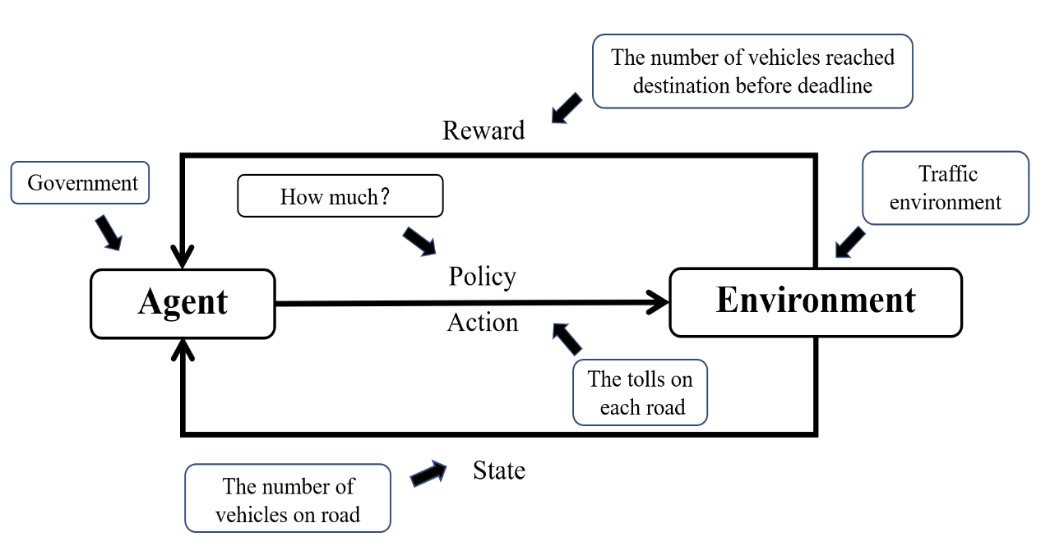
如何获取数据
获取数据的难点：
成本昂贵
策略动态
需要交通仿真来产生数据
Notes:
DyETC: Dynamic Electronic Toll Collection for Traffic Congestion Alleviation
Toward A Thousand Lights: Decentralized Deep Reinforcement Learning for Large-Scale Traffic Signal Control
A Dynamic and Deadline-Oriented Road Pricing Mechanism for Urban Traffic Management

Slide 7
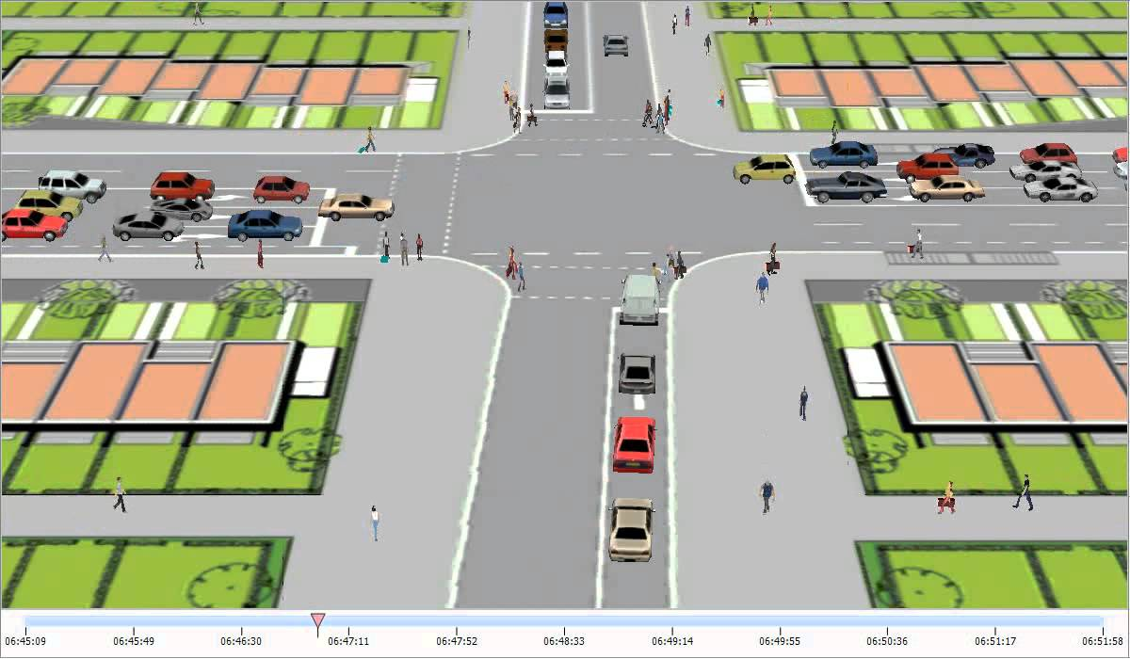
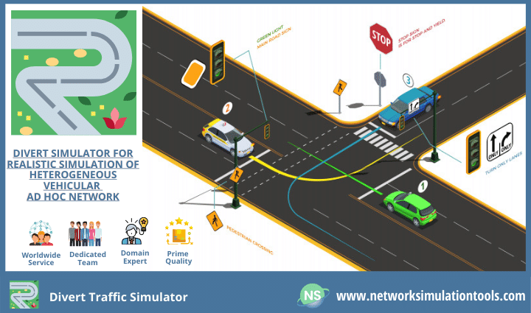
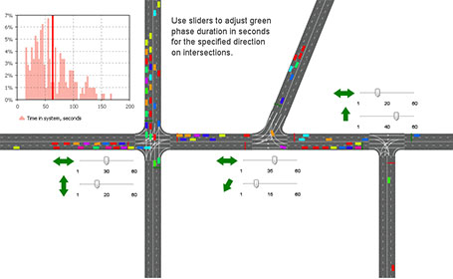
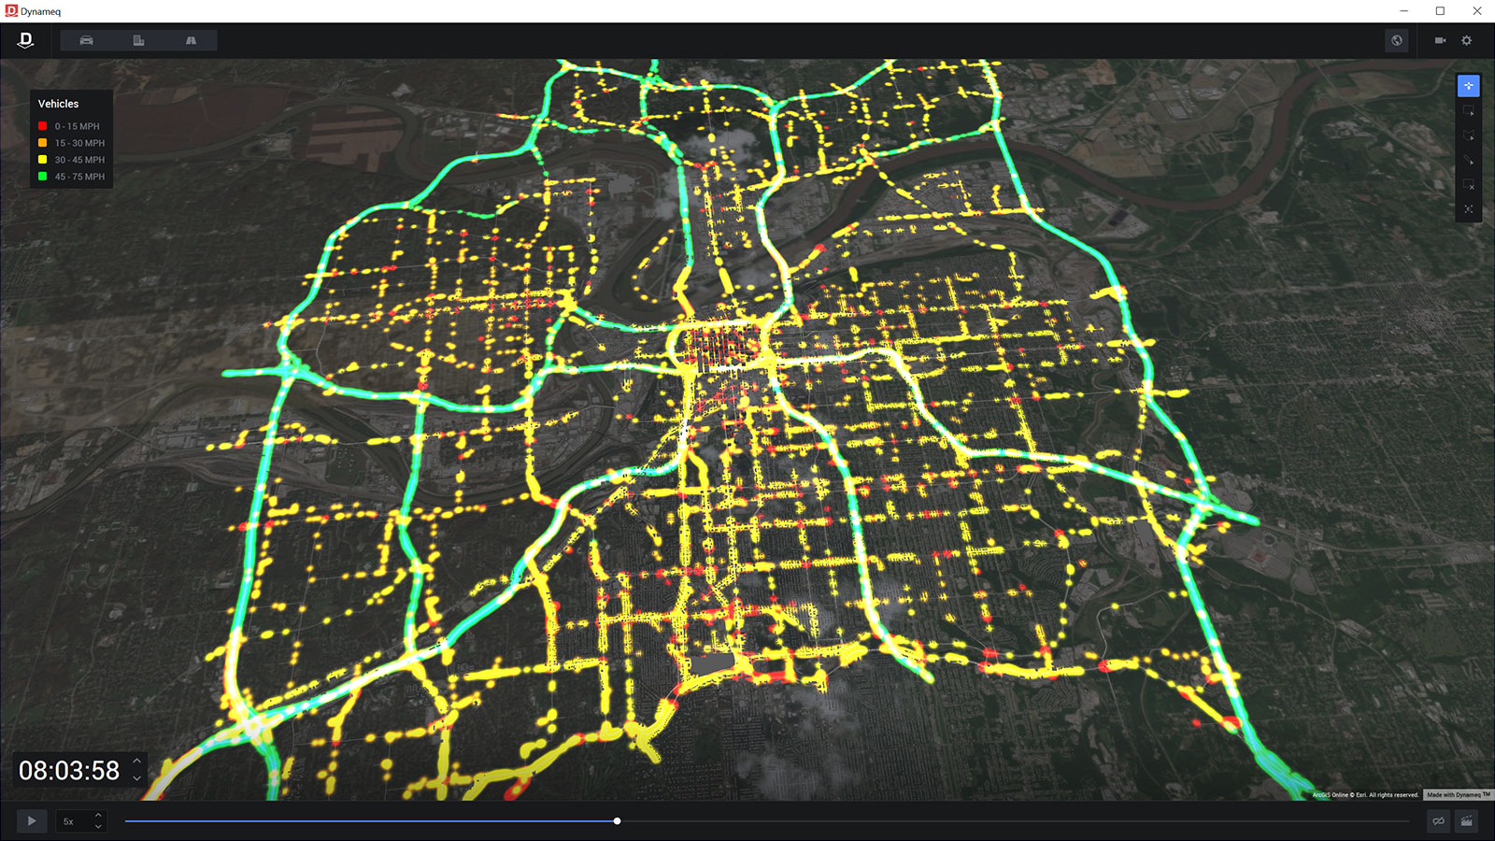
交通仿真器
Notes:
DyETC: Dynamic Electronic Toll Collection for Traffic Congestion Alleviation
Toward A Thousand Lights: Decentralized Deep Reinforcement Learning for Large-Scale Traffic Signal Control
A Dynamic and Deadline-Oriented Road Pricing Mechanism for Urban Traffic Management

Slide 8
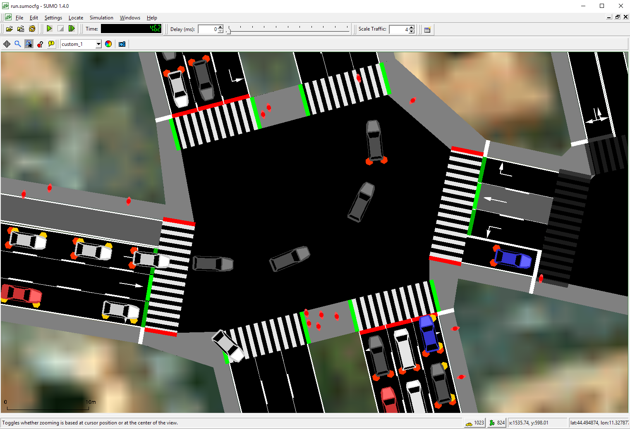
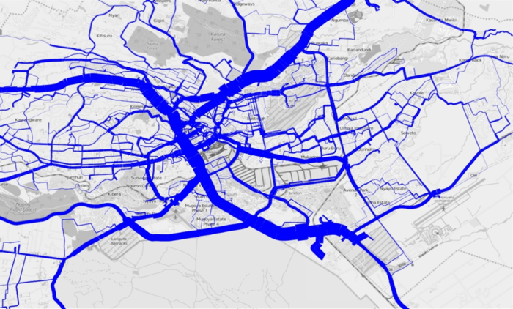
不同粒度的交通仿真
微观方法：每个vehicle被视为独立的智能体
优点：
更细节地展现车辆间的相互作用，适合城市街道
更好的展现一些交通控制策略对于个体的影响
宏观方法：以较低的细节描述车辆的行为和相互作用，交通流由速度、流量、密度等连续体表示
优点：
可在大规模城市地图上高效仿真

Slide 9
城市规模的微观仿真
传统微观仿真都应用于模拟少量路口的交通状况
但是
我们需要城市规模的细粒度仿真：
1. 避免陷入局部最优
小规模的策略在城市规模可能失效，陷入局部最优 ，比如在某些区域实行小规模策略后，导致周边区域非常拥堵
2. 验证特定的政策在城市规模的影响
政策发布前需要对政策有效性进行验证，比如验证限牌政策的有效性
因此
能否让微观仿真器仿真城市规模的交通？

Slide 10
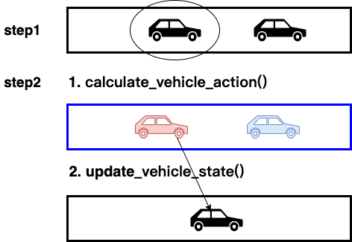
城市规模的微观仿真
仿真核心计算内容：
foreach step:
for each vehicle:
calculate_vehicle_action();
update_vehicle_state();
step：时间片，仿真的最小时间单位
如果 step = 1s 10h的仿真囊括36000steps
vehicle：车辆
城市规模下数量再十万到百万级别
每个时间片内需要更新所有车辆的状态
信息，包括速度，加速度，位置
单机资源不够
因此引入分布式交通仿真

Slide 11
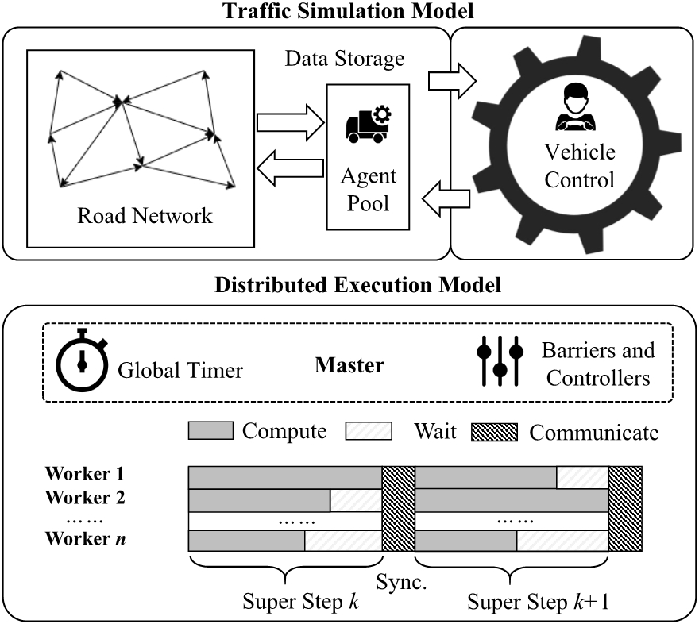
分布式交通仿真的方法
将单机交通仿真作为一个LP
openstreetmap
dataset/
OD generation
car behavior model
Logic Process (LP)

Slide 12
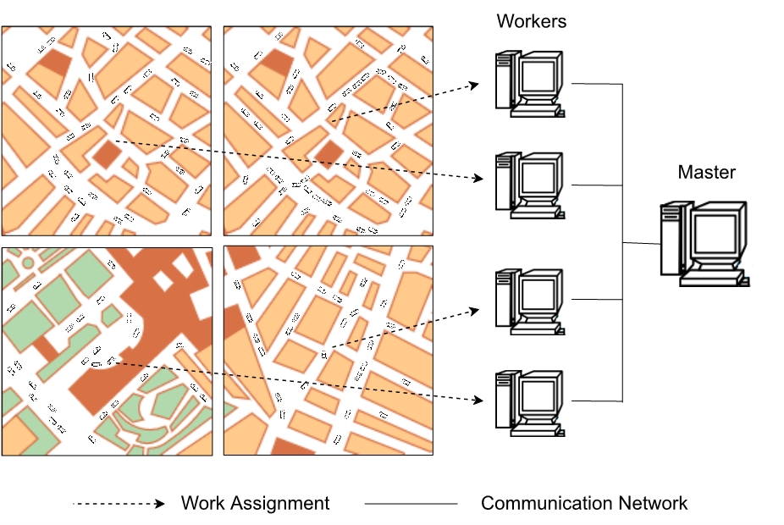
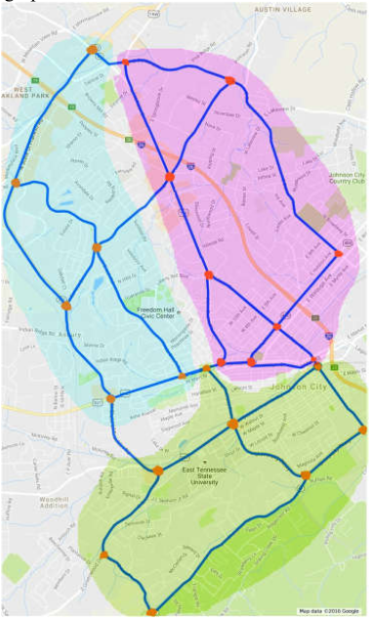
分布式交通仿真的方法
LP2
LP1
LP3
LP4
将路网切分交给不同LP计算
当一辆车从一个LP通过edgecut运行到另一个LP管辖的区域的时候的时候，它需要被传输到新的LP
edgecut

Slide 13
分布式交通仿真的方法
什么时候LP之间传输数据？
一个controller控制所有LP独立运算完当前step，然后让所有相邻的LP间传输数据。
这个过程称为同步
加速的方法：
1. 改善同步 让同步传输的数据量更小，或者同步次数减少
2. 负载均衡 让每个LP运算的负载接近

Slide 14
改善同步
是否可以一个Super Step是否可以囊括多个step？（约等于减少同步次数）
难点：edgecut上车辆信息缺失（原本需要同步的信息没有同步）
引入Computation Replication：
generate data locally instead of receiving them from synchronization

Slide 15
改善同步
难点：
1. 以前的Computation Replication不适合traffic simulation这个任务
以前的多智能体仿真：
计算任务均匀分布在网格上
图上点代表计算边代表计算的关系，静态
现在交通仿真：
agent是计算任务，agent在路网这样一张图上非均匀分布
agent不停移动且相互作用，动态
2. 平衡Computation Replication带来的多余计算量和减少的同步开销
解决方法：
设计Extended Layer，大小由路网和车辆行为决定
根据路网内交通的状况来动态决定Computation Replication的量
核心：解决单个edgecut上的数据依赖
Notes:
均匀与否决定replicate的量是否统一；动态与否决定了replicate的策略是否需要改变

Slide 16
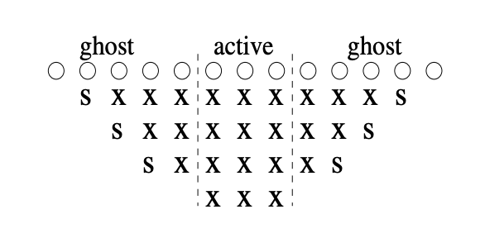
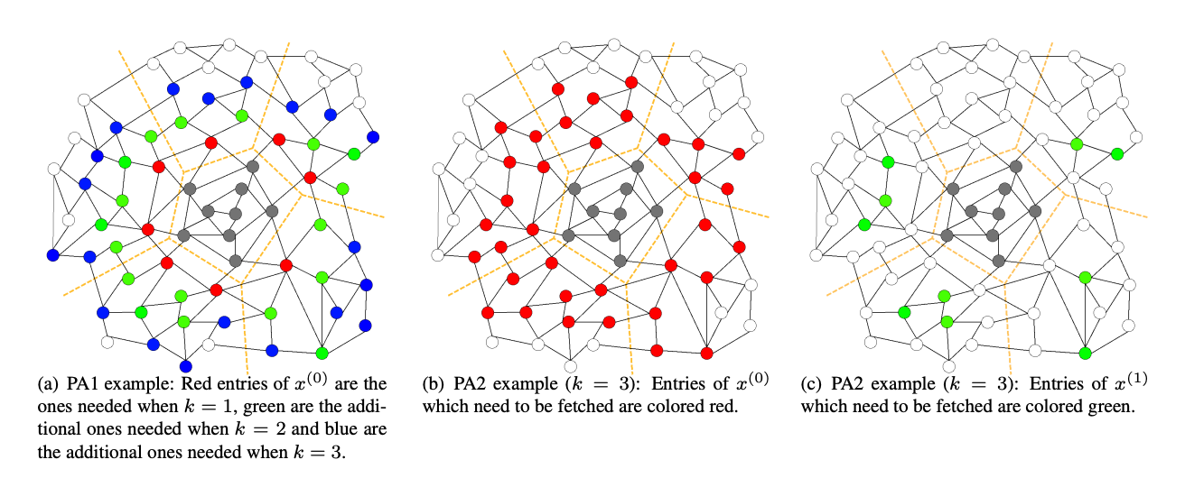
改善同步
过去的Computation Replication
计算任务均匀分布在网格上
图上点代表计算边代表计算的关系，静态
Notes:
均匀与否决定replicate的量是否统一；动态与否决定了replicate的策略是否需要改变

Slide 17
提纲
以前是怎么同步的
算法设计
Extended Layer是怎么同步的
怎么搜索Extended Layer

Slide 18
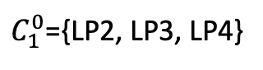
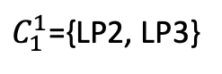
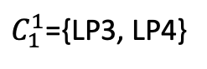
Mutual Appointment Synchronization Protocol
每两个相邻LP会独立地约定下一次什么时候同步
t = 0
t = 1
t = 2
LP2
LP2
LP2
LP3
LP3
LP3
LP1
LP1
LP1
LP4
LP4
LP4
$C_{1}^{0}$={LP2, LP3, LP4}
$C_{1}^{1}$={LP3, LP4}
$C_{1}^{1}$={LP2, LP3}

Slide 19
Mutual Appointment Synchronization Protocol
LP间的数据依赖
以LP1和LP2间的某一条路为例
proxy agent
LP1
A
B
send
读依赖
LP2
B
LP1
A
send
写依赖
LP2
A

Slide 20
Mutual Appointment Synchronization Protocol
agent-based state variables (self + observation of others)
+ component-based state variables (self)
计算一个agent需要：
proxy agent
(only agent-based state variables )
LP1
A
B
send
LP2
B
Buffer长度取决于车辆感知的范围
Back Sensing Range
Front Sensing Range

Slide 21
Extended Layer
红色：数据完整，可用于结算
绿色：只有agent-based state
variables，仅当做proxy agent
old
Buffer
LP1
Buffer
LP2
new
Buffer
LP1
Buffer
LP2

Slide 22
Extended Layer
Buffer如何变动
Buffer
LP1
t
Buffer
LP2
new
Buffer
Buffer
LP1
t+1
Buffer
new
Buffer
LP2

Slide 23
Extended Layer
LP1
Buffer
Buffer
LP2
Extended Layer
跳过了t+1这个step的同步
如何定义Extended Layer的长度？

Slide 24
Extended Layer
Downstream Extended Layer 和Buffer一样长
LP1
Buffer
Buffer
LP2
Upstream Extended Layer 长度要比Buffer多出$V_{l}δ$
道路限速乘以时间片长度

Slide 25
Extended Layer
LP1
Buffer
t
Buffer
LP2
Buffer
LP1
t+1
Buffer
LP2

Slide 26
多个Extended Layer
LP1
Buffer
Buffer
LP2
k个extended layer可以省去k次同步

Slide 27
搜索Extended Layer
以一对LP为单位进行搜索：
搜索LP1和LP2之间的Extended Layer
结束条件：
搜索直到LP1和LP2路网中可用的Extended Layer都被搜索出来，或者k达到理想值
问题：Extended Layer数量k的理想值怎么确定？

Slide 28
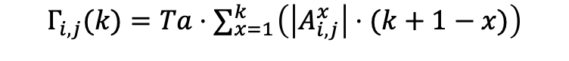
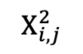
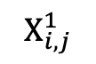
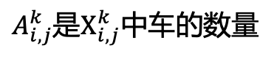
搜索Extended Layer
量化k和仿真代价的关系
$$o_{i,j}\left(k\right)=Γ_{i,j}\left(k\right)+s_{i,j}\left(k\right)$$
$$Γ_{i,j}(k)=Ta⋅∑_{x=1}^{k} \left(\left|A_{i,j}^{x}\right|⋅(k+1−x)\right)$$
多出的计算
${A_{i,j}^{k}是X}_{i,j}^{k}$中车的数量
$$s_{i,j}(k)=\frac{D_{a}}{bw}⋅\left(∑_{x=1}^{k} \left|A_{i,j}^{x}\right|+\left|M_{j,i}\right|\right)+\frac{D_{s}}{bw}⋅\left|S_{j,i}^{k}\right|+srl$$
多出的传输
LP1
Buffer
$$X_{i,j}^{1}$$
$$X_{i,j}^{2}$$
Buffer
LP2

Slide 29
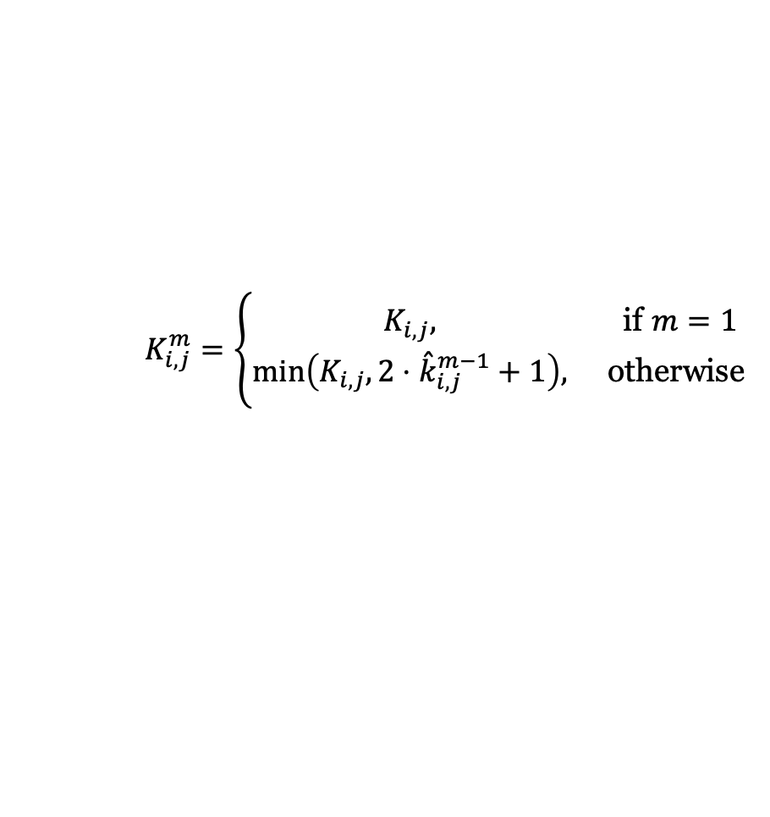
搜索Extended Layer
量化k和仿真代价的关系
$o_{i,j}\left(k\right)=Γ_{i,j}\left(k\right)+s_{i,j}\left(k\right)$非凸 遍历k获得最佳的k值
什么时候算k：把仿真分成多个等长的时间段，每个时间段开始计算
问题：k遍历范围太大
解决方法：设定遍历k的上界
$$K_{i,j}^{m}=\left\{\begin{matrix}K_{i,j}, & \text{if} m=1 \\ min\left(K_{i,j},2⋅{\overset{ˆ}{k}}_{i,j}^{m−1}+1\right), & \text{otherwise} \end{matrix}\right.$$
基于假设：后一个时间段的k不会大于前一个的两倍

Slide 30
提纲
实验设定
实验分析
实验结果

Slide 31
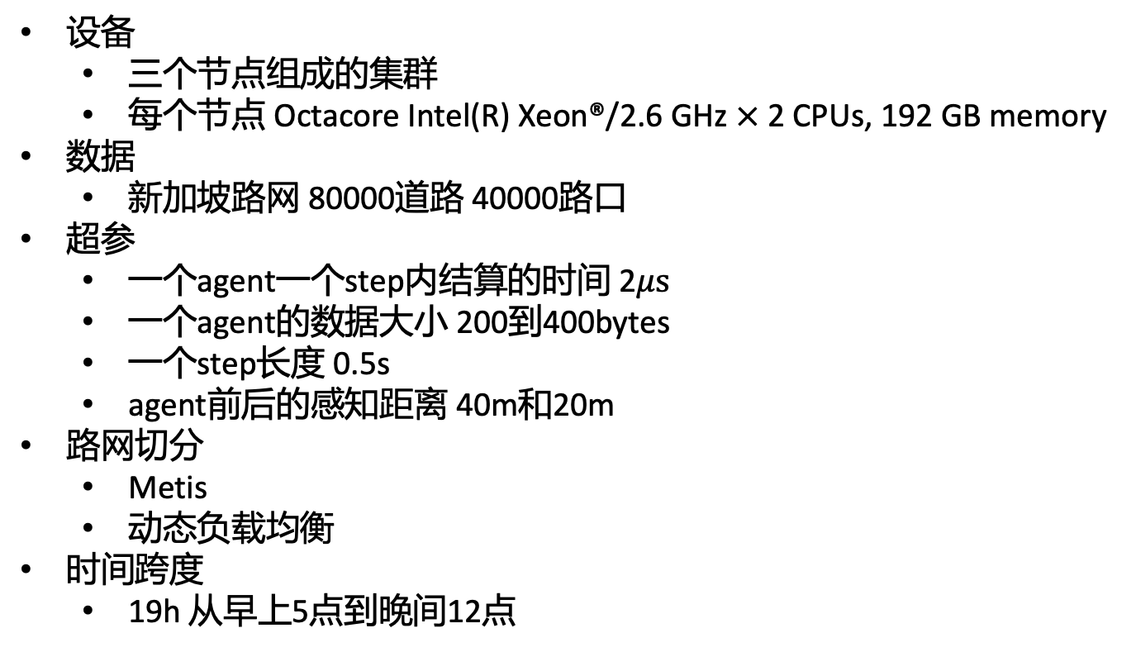
实验设定
设备
三个节点组成的集群
每个节点 Octacore Intel(R) Xeon®/2.6 GHz $×$ 2 CPUs, 192 GB memory
数据
新加坡路网 80000道路 40000路口
超参
一个agent一个step内结算的时间 2$μs$
一个agent的数据大小 200到400bytes
一个step长度 0.5s
agent前后的感知距离 40m和20m
路网切分
Metis
动态负载均衡
时间跨度
19h 从早上5点到晚间12点

Slide 32
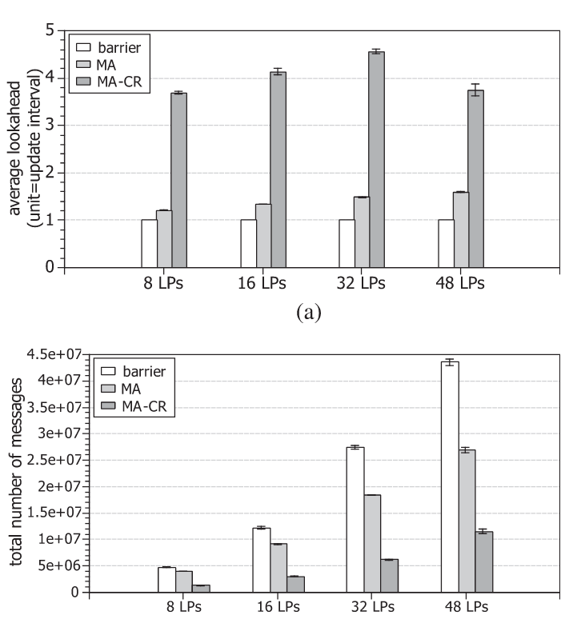
实验结果
message数量减少 lookahead增加
实验组
不同LP数量
8、16、32、48LPs
对比不同方法
barrier
MA
MA-CR

Slide 33
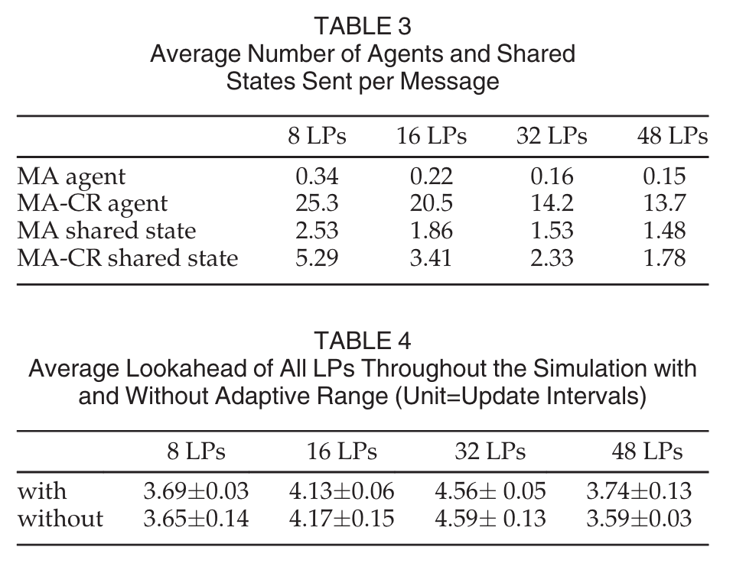
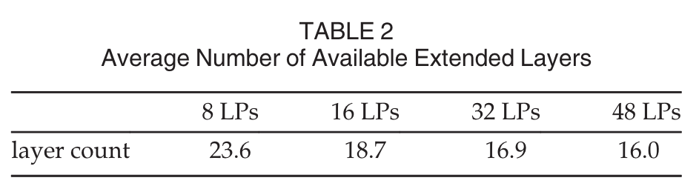
实验结果
CR增加了单次传输的内容
实验组
不同LP数量
8、16、32、48LPs
对比不同方法
barrier
MA
MA-CR
动态调整策略在LP多的时候更有效

Slide 34
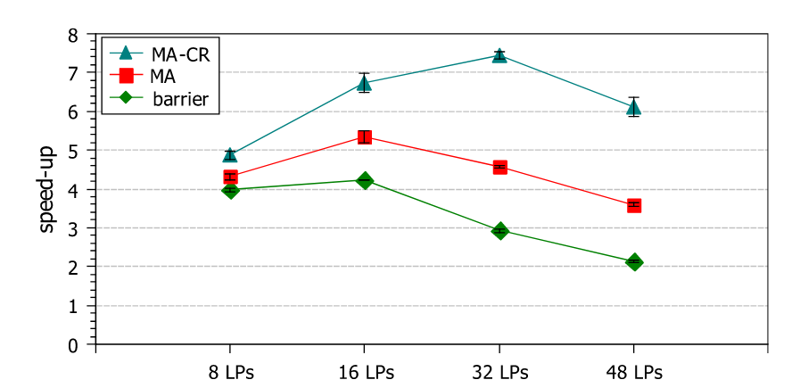
实验结果
实验组
不同LP数量
8、16、32、48LPs
对比不同方法
barrier
MA
MA-CR
和sequential simulation相比的加速比
The speed-up is measured against the sequential simulation, of which execution time is around 9000 seconds

Slide 35
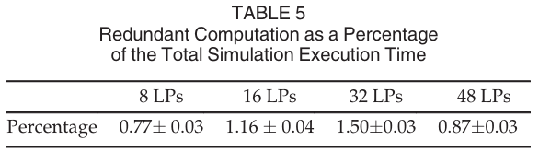
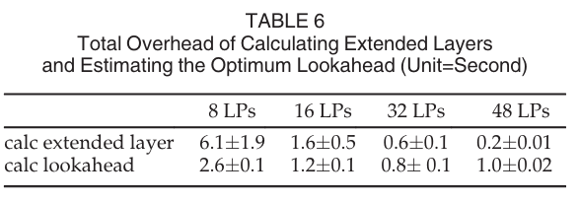
实验结果
多出来的agent结算量（内存也同样）
多出来的计算最优参数k和选择Extended Layer的时间
（10min算一次k）

Slide 36
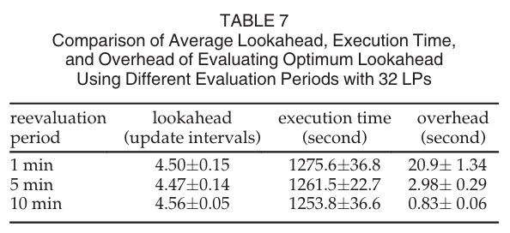
实验分析
不同计算k的频率对仿真的影响

Slide 37
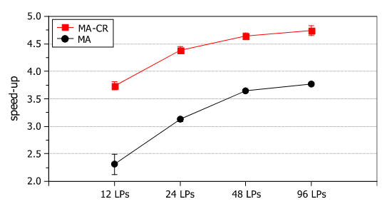
实验分析
在更大规模上验证
48$×$16， 96 $×$16，192 $×$16，和384 $×$16 网格路网
5k， 10k， 20k， 和 40k agent数量
4 computer node

